Slide 1
Компьютер тизимлари асослари

Slide 2
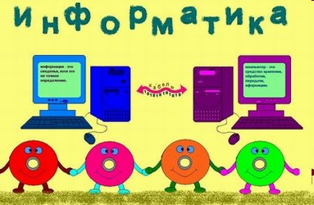
Ахборот тушунчаси
Информатика соҳасининг асосий ресурси бу – ахборотдир.
Ахборот - оламдаги бутун борлиқ, ундаги рўй берадиган ходисалар ва жараёнлар хақидаги хабар ва маълумотлардир. Ахборот инсон нутқида, китобдаги матнларда, мусаввир тасвирида ва бошқаларда мавжуддир.
Ахборотни алмашиш
Молиявий келишув
Фикр

Slide 3
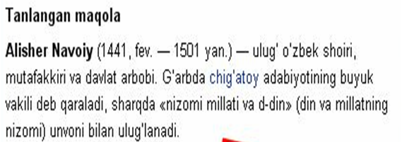
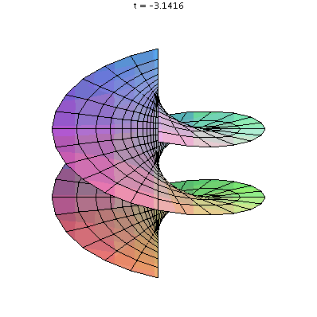
Ахборот турлари
Матн. Матн – бу маълумотларни ифодалаш шакли бўлиб, у мазмунан ягона, яхлит ва танланган тилнинг белгилари кетма-кетлигидан иборат. Матн ҳужжат асосидир.
Тасвир. Тасвир – бу бирор воқеа, ҳодиса ёки жараёнларни ўзида ифодалаган расм бўлаклари ва ранглардан иборат маълумотдир. Фото, манзара, математик функциялар графиги ва шунга ўхшаш маълумотлар ҳисобланади.
Анимация. Анимация маълум тезликда тасвирларни алмаштириш маҳсулидир. Бунда маълум вақт оралиғида, маълум сондаги бир хил ўлчамга эга бўлган тасвирлар тезкор алмаштирилади.

Slide 4
Ахборотнинг ўлчови ва ҳажм бирликлари
Ҳар қандай маҳсулотнинг ўлчов бирлиги мавжуд, масалан литр, метр, километр, килограмм, вольт, ампер, кубометр ва бошқалар.
Худди шунга ўхшаш ахборотнинг ҳам ўлчови мавжуд. Иккилик саноқ тизимида ахборотнинг энг кичик бирлиги бит ҳисобланади, бир бит бу битта “1” ёки битта “0”.
Бунда сигналнинг мавжудлиги “1” билан ёки йўқлиги “0” билан ифодаланади. Битларнинг бутун деб қараладиган туташ кетма-кетлиги байт деб аталади. Байт 8 битга тенг деб қабул қилинган.
Шунингдек катта ҳажмдаги маълумотлар сиғимини ўлчаш учун килобайт (кб), мегабайт (мб), гигабайт (гб), террабайт (тб) ва х.к.ўлчамлар мавжуд:
  1 Кб =1024 байт,
  1 Мб=1024 Кбайт,
  1 Гб =1024 Мбайт,
  1 Тб =1024 Гбайт.

Slide 5
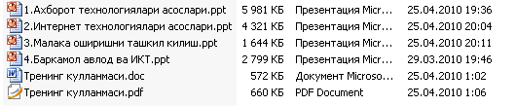
Файл тушунчаси ва уларнинг турлари
Файл ягона яхлит деб қараладиган маълумотлар ёки дастурлар мажмуаси. Файл ўз номига эга бўлган ва тизимда сақланадиган маълумотларнинг асосий элементи бўлган объектдир.
Фойдаланувчи файлни яратиши, жўнатиши ва йўқ қилиши мумкин. Ҳар бир файл атрибутлар ва ундаги ахборотдан иборат.
Файлнинг атрибутларига, биринчи навбатда унинг исми, ахборот тури, яратилиш куни ва вақти, ундан файдаланиш усули, уни ишлатишга рухсат бериш шартлари киради.

Slide 6
Файллар устида бажариладиган амаллар
Файллар ўз номига эга бўлган ҳамда ўзида ахборотларни жамлаган объектдир. Шундай экан, демак ундан фойдаланиш жараёнида улар устида бир қанча амалларни бажариш мумкин. Булар:
  файлларни яратиш;
  файлларни нусхалаш;
  файлларни ўзгартириш;
  файлларни узатиш;
  файлларни ўчириш

Slide 7
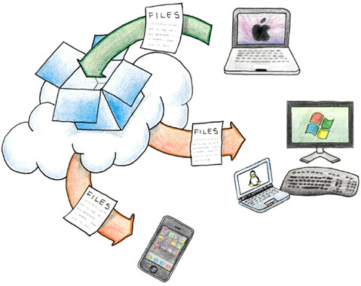
Ахборотларни узатиш
Ахборотларни узатиш турли хил усулларда, яъни хабарчи ёрдамида, почта орқали, транспорт воситалари ёрдамида, алоқа тармоғидан узоқ масофага узатиш ёрдамида амалга оширилади. Алоқа тармоғи бўйича узоқ масофага узатиш усулида маълумотларни узатиш вақтини сезиларли даражада камайтиради.
Юборувчи
Ҳаво орқали
Қабул қилувчи
Коммуникация
Телекоммуникация
Сим орқали

Slide 8
Ахборот муҳитида тезлик тушунчаси, бирликлари ва ахборот каналлари сиғими
Маълум вақт оралиғида алоқа муҳитлари орқали узатиладиган ахборот ҳажми - унинг узатилиш тезлигини белгилайди.
Ахборотни узатиш тезлиги бирликлари :
  Бит/секунд – бир сонияда алоқа муҳити орқали узатиладиган битлар сони;
  Кбит/секунд – бир сонияда алоқа муҳити орқали узатиладиган минглаб яхлитланган битлар сони;
  Мбит/секунд – бир сонияда алоқа муҳити орқали узатиладиган миллионлаб яхлитланган битлар сони;
  Гбит/секунд – бир сонияда алоқа муҳити орқали узатиладиган миллиардлаб яхлитланган битлар сони.
  Ахборот каналларининг сиғими улар орқали маълум вақт оралиғида узатиладиган ахборот ҳажми билан белгиланади. Бу ўз навбатида ахборот каналларининг ўтказиш қобилятини англатади.

Slide 9
Ахборот технологиялари
Технология – грекча тилдан таржима қилинганда санъат, маҳорат каби маъноларни билдиради
Компьютер тизими – маълумотларга ишлов бериш, киритиш ва чиқариш тизими ҳамда хотира тизими
Ахборот тизими – компьютер, компьютер тармоқлари, фойдаланувчилар, ахборот ва дастурий таъминот.
Ахборот
маҳсули
Маълумот
Ахборот технологияси
технологияни қўллаш структураси

Slide 10
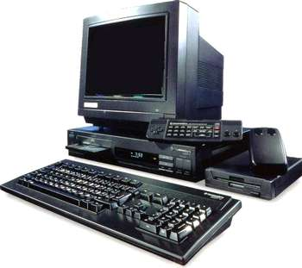
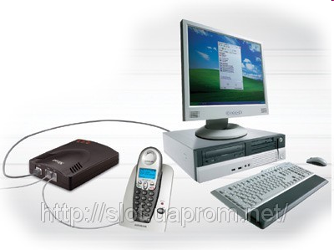
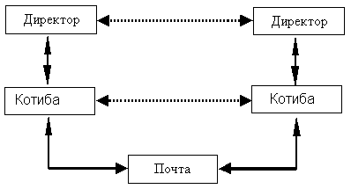
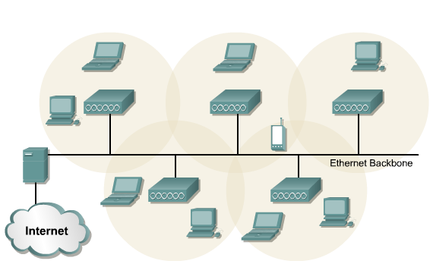
Ахборот тизими ва технологиялари
Компьютер тизими
Телекоммуникация тизими
Ахборот тизими
Корхона тизими

Slide 11
Компьютер ва уларнинг турлари
Компьютер (ингл. computer – ҳисоблагич) – электрон шаклга эга турли маълумотларни қабул қилиш, йиғиш, сақлаш, уларга ишлов бериш, ахборот узатиш, ҳисоблаш каби имкониятларга эга бўлган қурилма.
Компьютерларнинг турлари:
  Мини компьютерлар (MiniComputer)
  Портатив компьютерлар (Notebook)
  Шахсий компьютерлар (Personal Computer)
  Сервер компьютерлар (Servers)
  Супер компьютерлар (Super Computer)

Slide 12
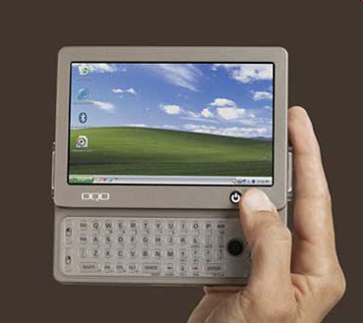
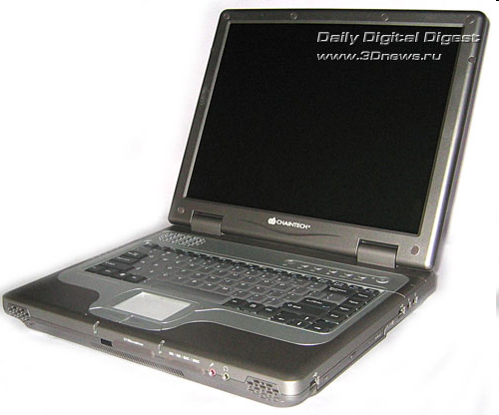
Мини компьютерлар ва Ноутбук
Мини компьютерлар – ўлчами ва бажарадиган амаллар ҳажми жиҳатидан жуда кичик ҳисобланади. Нетбук - Интернетдан фойдаланиш ва офис дастурлари билан ишлаш учун мўлжалланган кичик ноутбукдир. Нетбуклар ихчам ўлчамлари, кичик вазни, кам энергия истеъмоли ва нисбатан арзон нархлари билан ажралиб туради.
Портатив компьютерлар Ноутбук – мобил ихчам шахсий компьютер бўлиб, унинг асосий қисми ва монитори бирлашган ҳолда бўлади. Бундай компьютерларнинг кўпчилиги деярли стандарт клавиатурага, компьютер графикаси воситаларига эга

Slide 13
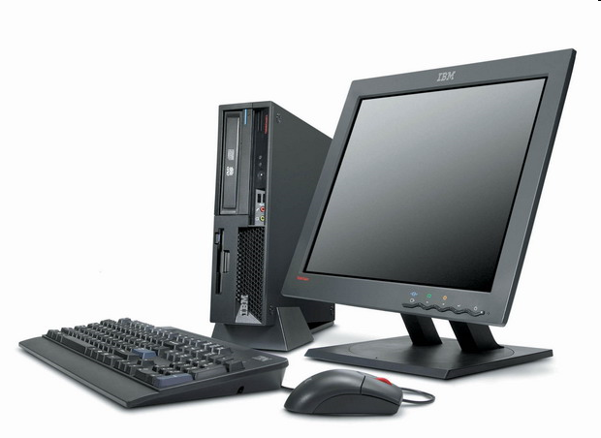
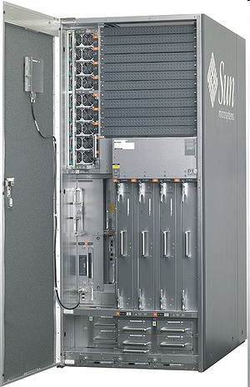
Шахсий компьютерлар ва серверлар
Шахсий компьютерлар - уйда ва иш жойида турли масалаларни ечишда фойдаланиладиган IBM русумидаги компьютерлар. Ахборотларга ишлов бериш тезлиги ва хотира тизими иш фаолиятимиздаги оддий масалаларни ечишга етарли ҳисобланади.
Сервер компьютерлар – фан ва техниканинг турли соҳаларига оид масалаларни ечишга ҳамда тармоқдаги компьютерларга ўз ресурсларини тақдим этишга мўлжалланган компьютерлар. Уларнинг амал бажариш тезлиги ва хотира ҳажми шахсий компьютерларникига қараганда анча юқори ҳисобланади.

Slide 14
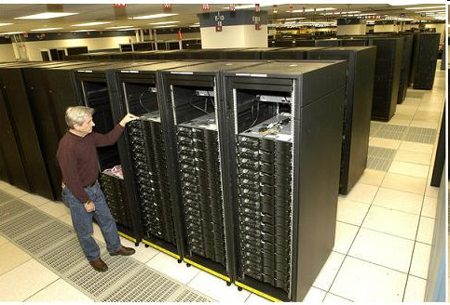
Суперкомпьютерлар
Суперкомпьютерлар – жуда катта тезликни талаб қиладиган ва катта ҳажмдаги масалаларни ечиш учун мўлжалланган тизимдир. Бу компьютер тизимлари 1 секундда ўн триллион амал бажаради.

Slide 15
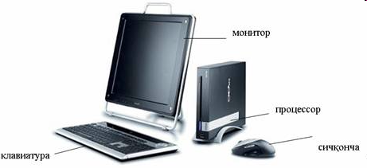
Шахсий компьютерларнинг асосий қурилмалари
Компьютернинг асосий қурилмалари:
  тизим блоки
  монитор
  клавиатура
  сичқонча

Slide 16
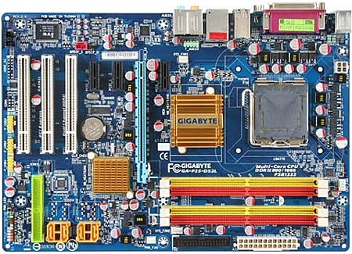
Асосий плата
Асосий плата атамаси инглизча мазэ борд сўзидан келиб чиққан. Асосий плата компьютерни кўп томонлама умумий тузилмасини аниқлаб берувчи асосий қурилмаларидан биридир
Бу қурилма, йирик, кўп қаватли плата кўринишида бўлиб, қолган барча қурилмаларни процессор ва бир-бири билан ўзаро алоқасини таъминловчи компонентлардан ташкил топган. Ушбу платага процессор билан биргаликда компьютерни барча қурилмалари, унда жойлашган бўлинмалар ёрдамида уланади

Slide 17
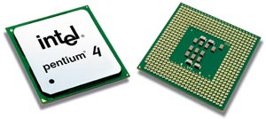
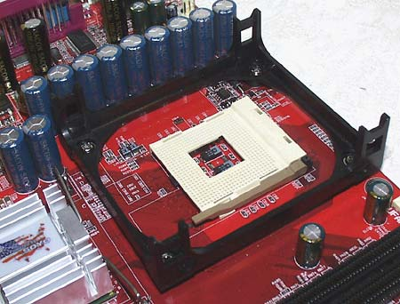
Процессорлар ва сокет
Асосий плата Пентиум 4 процессори билан эмас, балки ядроси билан белгиланадиган уни таркиби билан ишлаши керак.
Процессорни аниқ бир моделига қараб асосий платада процессор ўрнатиш учун маълум турдаги бўлинма бўлиши керак ва ушбу бўлинма сокет деб номланади.
Асосий параметри: Такт частотаси, у Герцда ўлчанади, масалан 3 ГГц

Slide 18
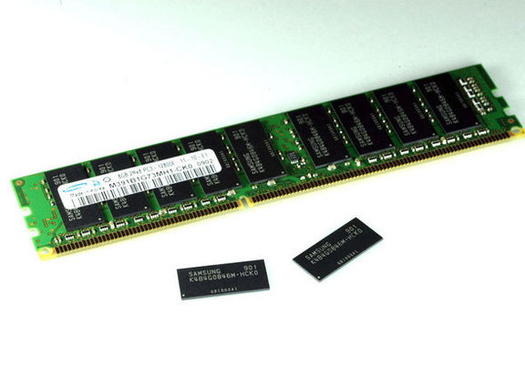
Оператив хотира
Оператив хотиралар тезкор хотира бўлиб, одатда замонавий платалар икки турдаги DDR хотиралари билан ишлай олади: SDRAM ва DDR2.
Биринчи турдаги хотира ишончлироқ хотира сифатида замонавий компьютерлар учун стандарт турга айланган.
Иккинчи турдаги хотира биринчисига қараганда тезкорроқ, аммо у билан айрим ҳолларда тизим ишида нотекислик кузатилади,

Slide 19
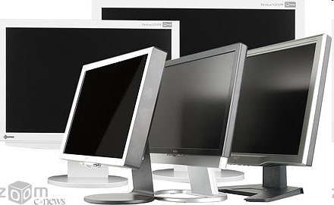
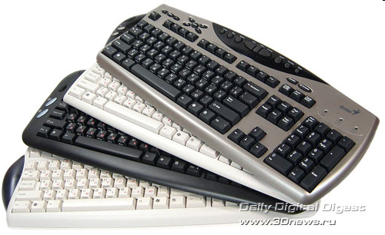
Маълумотларни киритиш ва чиқариш қурилмалари
Мониторлар – компьютер хотирасидаги ахборотларни инсонга тушунарли кўринишда тасвирлайди.
Клавиатура – компьютер ва компьютер хотирасига маълумотларни киритиш.

Slide 20
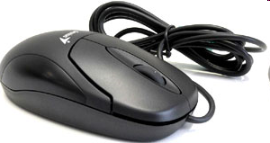
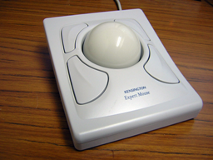
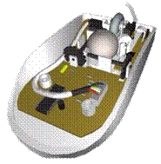
Сичқонча
Сичқонча ва трекбол компьютерга ахборотларни киритишнинг координатали қурилмалари ҳисобланади. Улар клавиатуранинг ўрнини тўлалигича алмаштира олмайди. Бу қурилмалар асосан икки ёки учта бошқарув тугмачасига эгадир.
Сичқонча
Трекбол

Slide 21
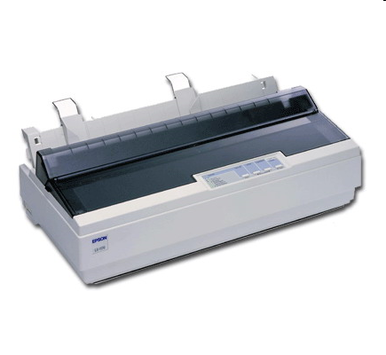
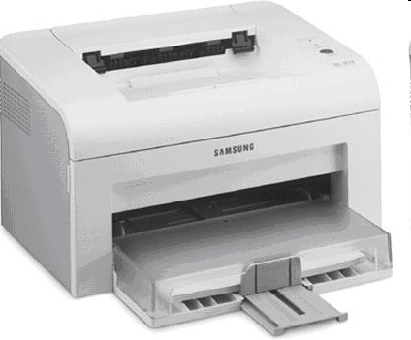
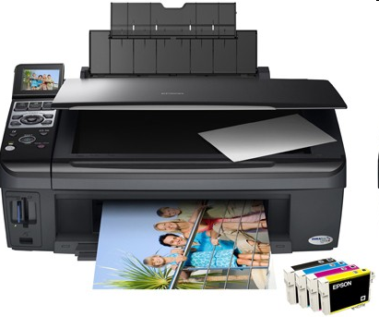
Чоп этиш қурилмалари
Принтер - маълумотларни қоғозга чиқарувчи қурилма. Барча принтерлар матнли маълумотларни, кўпчилиги эса расм ва график маълумотларни рангли кўринишда қоғозга чиқаради.
Принтерларнинг қуйидаги турлари мавжуд:
  матрицали
  пурковчи
  лазерли
Матрицали
Лазерли
Пурковчи

Slide 22
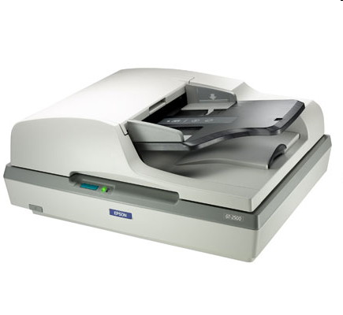
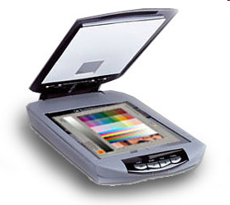
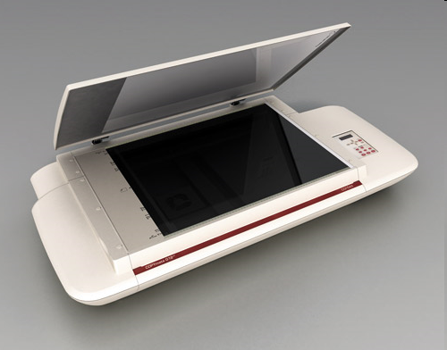
Маълумотларни рақамли кўринишга ўгирувчи воситалар
Сканер - компьютерга матн, расм, слайд, фотосурат кўринишида ифодаланган тасвирлар ва бошқа график ахборотларни автоматик равишда киритишга мўлжалланган қурилмадир.

Slide 23
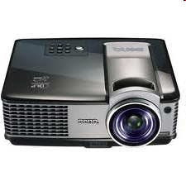
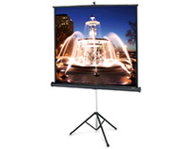
Видеопроектор ва экран
Проекторлар ва экранлар маълумотларни йирик ўлчамда тасвирлаш учун ишлатиладиган қурилмалардир.
Унда тасвир ўлчами экранда йирик ҳолатда акс эттирилади. Бу қурилмалар компьютер билан биргаликда фойдаланишга мўлжалланган бўлиб, кўпроқ катта аудиторияларда ва залларда ҳамда турли мажлисларда презинтация ва видеороликларни намойиш қилиш учун ишлатилади.
Видеопроектор компьютер ва шунга ўхшаш намойиш воситаларининг алоҳида қўшимча монитори ҳисобланиб, тасвирларни йирик ҳажмда тасвирлаш учун мўлжалланган.
Экран - видеопроектор орқали ёритилаётган материалларни ўзида тасвирловчи элемент.

Slide 24
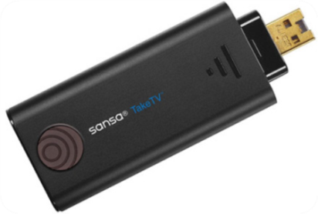
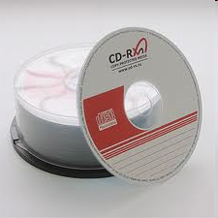
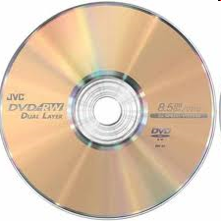
Ахборотларни сақловчи ва ташувчи воситалар: флешка, CD ва DVD дисклар
Флеш дисклар жуда катта ҳажмдаги ахборотни ўз ичига сиғдира оладиган ярим ўтказгичли элементлардан қурилган хотира. Ҳозирги кунда флеш хотираларнинг ҳажми 32 Гб гача бўлган ахборотни ўзига сиғдира олади. Флеш хотиралар ўлчам жиҳатидан жуда кичик бўлиб фойдаланиш учун жуда қулаш.
CD дисклар – бу компакт диск сўзларининг бош ҳарфларидан олинган номли дисклар бўлиб, ахборотларни сақлаш учун оптик юзадан иборат, юмалоқ диск кўринишидаги ахборот ташувчи ҳисобланади. Компакт дисклар 700 Мбайт ҳажмга эга бўлиб, унга маълумот диск ўқувчи қурилманинг лазер нури ёрдамида ёзилади ва ўқилади.
DVD дисклар – бу дижитал видео диск сўзларининг бош ҳарфидан иборат номли дисклар ҳисобланади. Бу дисклар 4.5 Гбайт ҳажмга эга бўлиб, CD дискларга нисбатан 7 баробар кўп ахборот сиғдириши мумкин.

Slide 25
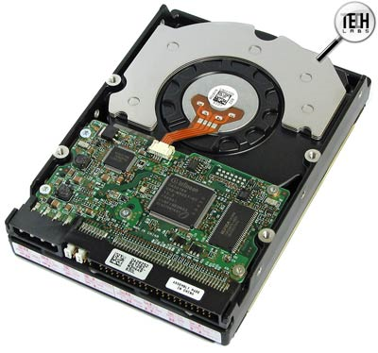
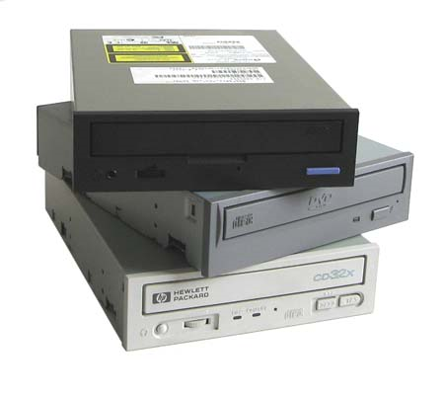
Қаттиқ дисклар ва CDROM
Асосий плата таркибида, ташқи хотира қурилмаларини, айниқса қаттиқ дисклар ва ҳар хил дисководларни улаш мумкин
Параметрлари:
  ахборот ҳажми, масалан Мбайт, Гбайт, Тбайт
  Айланиш тезлиги, масалан 5400 rpm

Slide 26

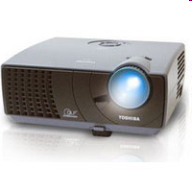
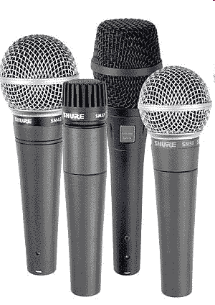
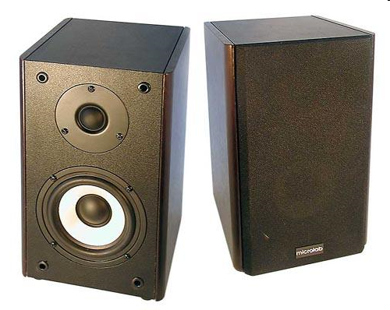
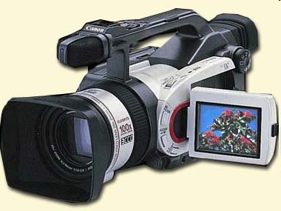
Мультимедиа воситалари
Мультимедиа воситалари ёрдамида ахборотларни матнли, тасвирли, товушли ва анимацияли кўринишда намойиш этиш мумкин.
Мультимедиа воситалари бу:
  нутқли ахборотни киритиш-чиқариш қурилмалари (микрофон, кучайтиргичлар, товуш колонкалари);
  Анимацион ва видео маълумотларни киритиш ва чиқариш қурилмалари (видеокамералар, видеопроектор ва экранлар)
  товушли ва видео маълумотларни сақловчи оптик дисклар

Slide 27
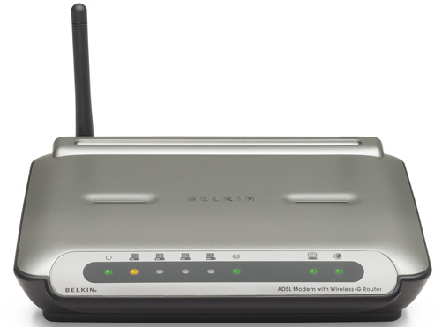
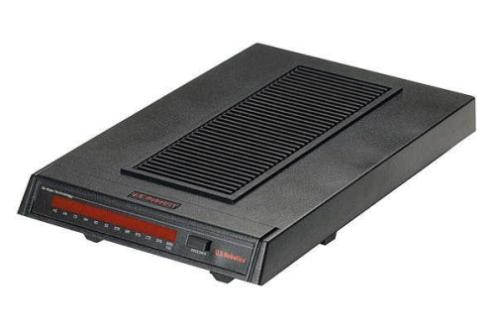
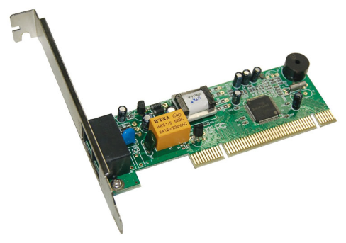
Модем тушунчаси ва унинг вазифаси
Модем модулятор-демодулятор сўзларининг қисқартирилган шакли ҳисобланади. Модем сигнални (ахборот) телекоммуникация каналлар бўйлаб узатишни таъминлайди.
Модем ёрдамида интернетда оддий аналог телефон тармоғи орқали боғланиш мумкин. Бундай модемларнинг назарий жиҳатдан энг юқори фойдаланиш тезлиги 56 Кб/сек. ни ташкил этади.
Модем ички ва ташқи турларга бўлинади ва ҳар иккаласи ҳам интернетга ёки телекоммуникация тармоқларига уланиш учун хизмат қилади.
Ташқи факс/модем
Симсиз модем
Ички модем

Slide 28
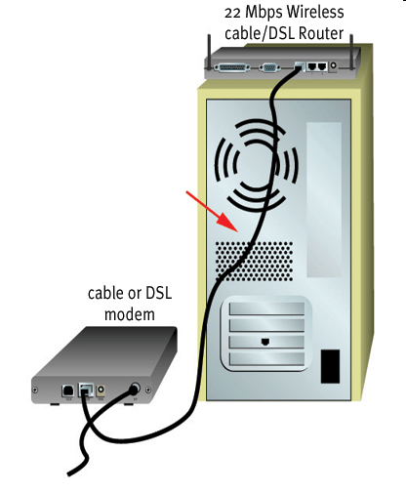
Интернетга боғланиш воситалари
Коммуникация воситалари компьютерларни ўзаро ҳамда Интернет тармоғи билан боғлаш учун хизмат қилади ва улар орқали маълумотлар алмашинилади.
Модем - телефон тармоғи орқали компьютер билан алоқа қилиш имконини берувчи қурилмадир.

Slide 29
Эътиборларингиз учун рахмат!

